Slide 1
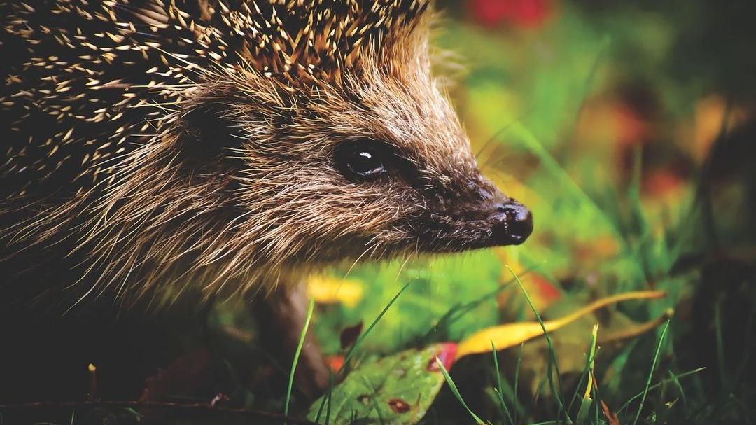
DLACZEGO POWINNIŚMY CHRONIĆ JEŻE
MIŁOSZ KUŁAK KLASA 6A SP 28 KIELCE

Slide 2
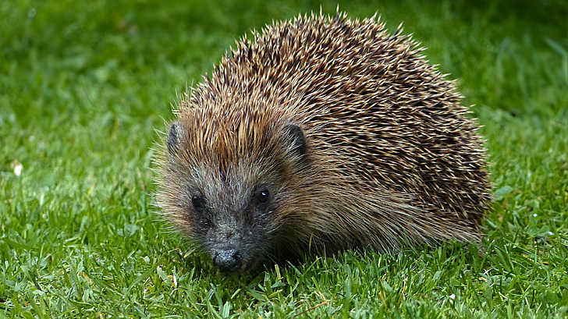
Jeż – co warto o nim wiedzieć?
Jeż to stosunkowo duży ssak owadożerny, którego grzbiet pokryty jest kolcami. Zwierzę to żyje na terenie Europy, Azji, Afryki i Nowej Zelandii. W Polsce występuje jeż europejski, do którego należą dwa podgatunki – zachodnioeuropejski i wschodnioeuropejski. Jeż osiąga ok. 30 cm długości, ma krępe ciało i klinowatą głowę z wydłużonym ryjkiem. Żyje ok. 8-10 lat. Jego kolce to tak naprawdę przekształcone włosy, zbudowane z keratyny. Gdy jeż się przestraszy, zwija się w kulkę, stroszy kolce i charakterystycznie posapuje (w tej pozycji może pozostać przez dłuższy czas). Ten mechanizm obronny potrafi odstraszyć większość drapieżników, nawet tych dużych. Kolce jeża wbijają się mocno w skórę napastnika i trudno je wyciągnąć.

Slide 3

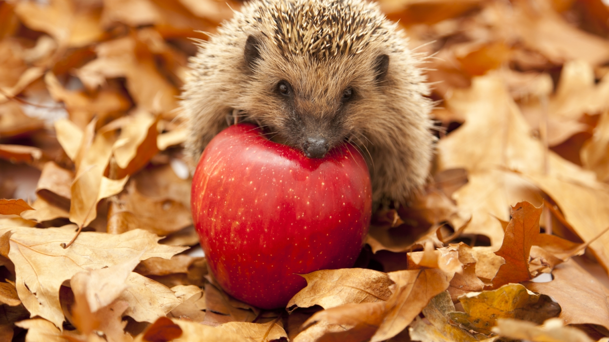
Jeże są pod ochroną
Jeż lubi tereny leśne, trawiaste, gęste zarośla i kwietne łąki. Występuje na brzegach lasu, ale też na obrzeżach wsi i miast. Można go spotkać w parkach i ogrodach oraz w pobliżu zabudowań gospodarskich. Zwierzę to prowadzi nocny tryb życia i wtedy poluje. Jednak na przeszkodzie w poszukiwaniu pożywienia mogą stać różne bariery, np. drogi, ogrodzenia lub urządzenia melioracyjne. Coraz rzadziej można więc napotkać jeże zarówno w naszych ogrodach, jak i w ich naturalnym środowisku. Dlatego też jeże są w Polsce objęte częściową ochroną. Szczególnie niebezpieczne są dla nich drogi, gdyż ze strachu nie uciekną przed samochodem, lecz zwiną się w kulkę. Łatwo więc o ich potrącenie. Warto więc uważać podczas jazdy na te małe drapieżniki, a przed wyruszeniem sprawdzić, czy nie znajdują się czasem pod samochodem.

Slide 4
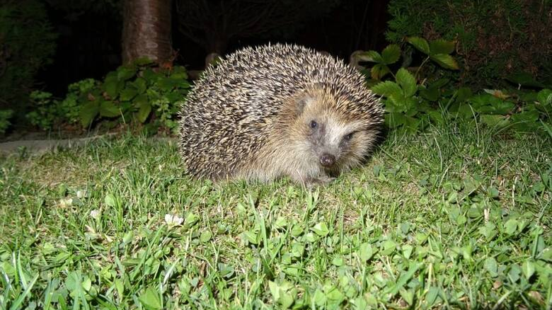
Dlaczego warto mieć jeże w ogrodzie?
Jeże spokrewnione są z kretami i ryjówkami, lecz w odróżnieniu do nich, nie wyrządzają szkód w ogrodzie. Są za to bardzo pożyteczne, a to za sprawą tego, co jedzą. Choć w kulturze uwiecznił się obraz jeża niosącego na grzbiecie jabłka, to zwierzęta te nie żywią się owocami. Jeże są mięsożerne, jedzą głównie owady (ok. 70 proc.) i ślimaki. Ich pożywienie stanowić mogą też dżdżownice, gąsienice, małe płazy i gady oraz jaja ptaków. Jeże mogą zatem pomóc w zmniejszeniu populacji wielu szkodników roślin, zwłaszcza, że potrzebują dużo jedzenia. W ciągu jednej nocy mogą zjeść nawet do 150 g pożywienia, więc jeśli chodzi o owady, to całkiem sporo.

Slide 5
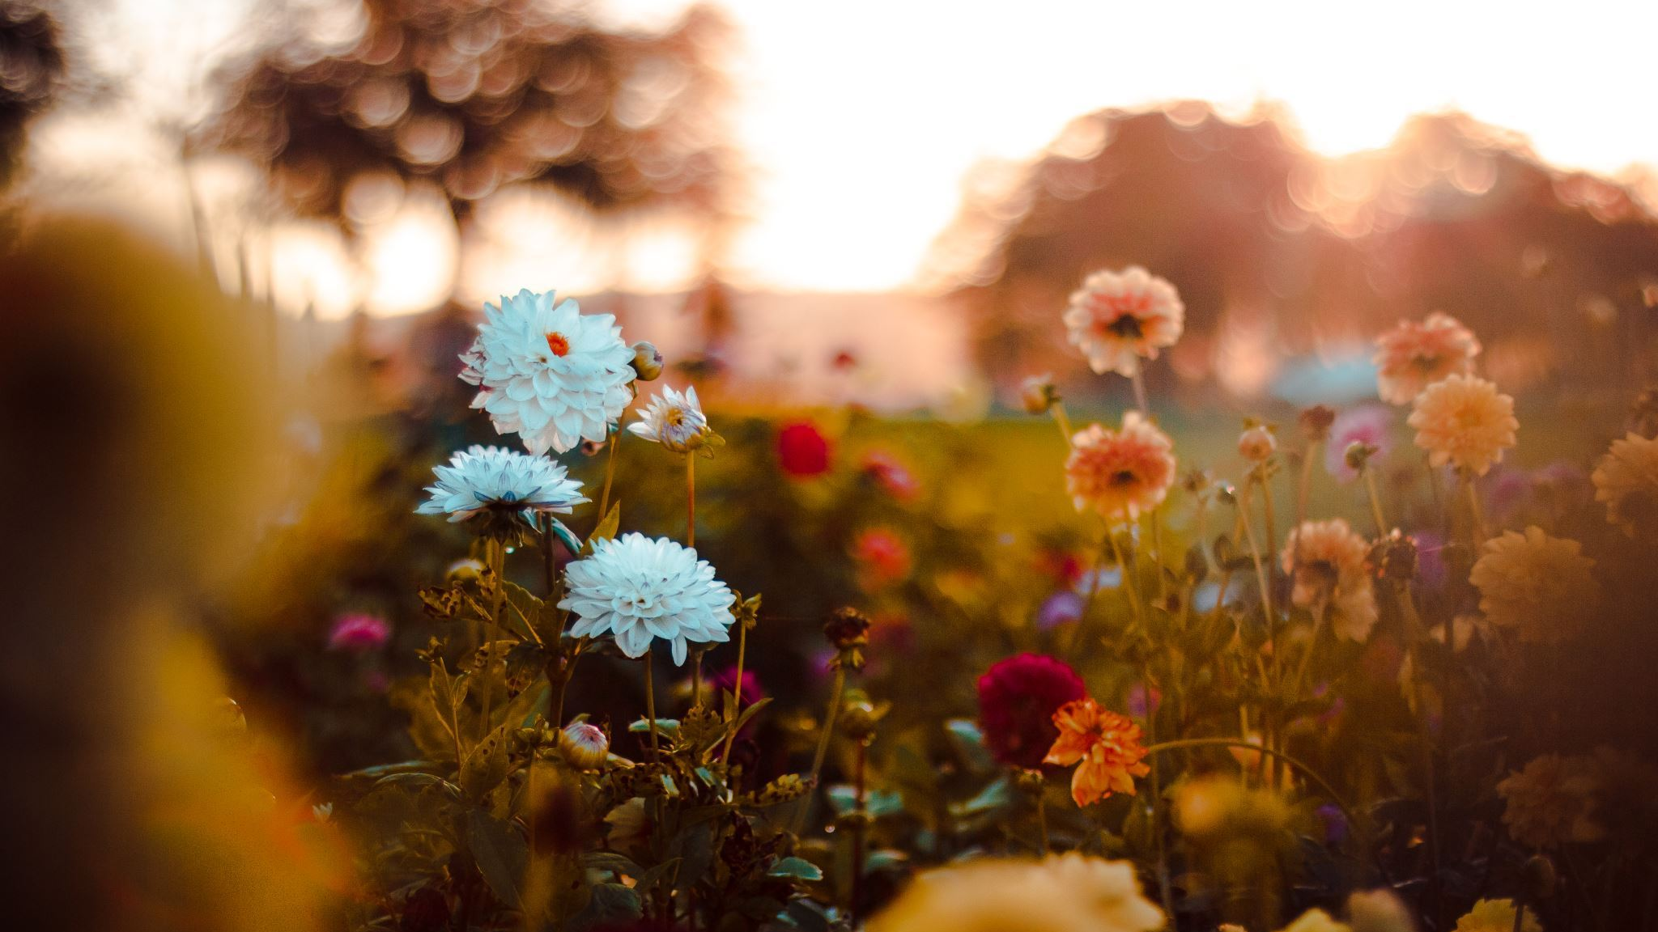
Jak zadbać o jeża
Jeśli jeż zagości w naszym ogrodzie, musimy zapewnić mu bezpieczne schronienie. Przede wszystkim nie wolno stosować chemicznych środków ochrony roślin m.in. insektycydów i trutek na ślimaki. Zawarte w nich toksyny mogą doprowadzić do śmierci tego zwierzęcia. Należy także uważać przy koszeniu trawy i sprawdzić, czy nie schronił się w niej jeż. Jeśli w ogrodzie jest oczko wodne, warto je ogrodzić, by nie stanowiło zagrożenia dla tych małych ssaków. Żeby pomóc jeżom zadomowić się w naszych ogrodach, nie ingerujmy zbytnio w ich egzystencję. Nie dokarmiajmy ich, gdyż bez problemu znajdą sobie pożywienie na działce. Możemy jedynie zostawiać jeżom świeżą wodę i najwyżej psią karmę. Jeśli stawiamy jeżom domki, róbmy to w rękawicach. Jeże mają wyczulony węch, więc zapach człowieka nie zachęci ich do sprawdzenia kryjówki.

Slide 6
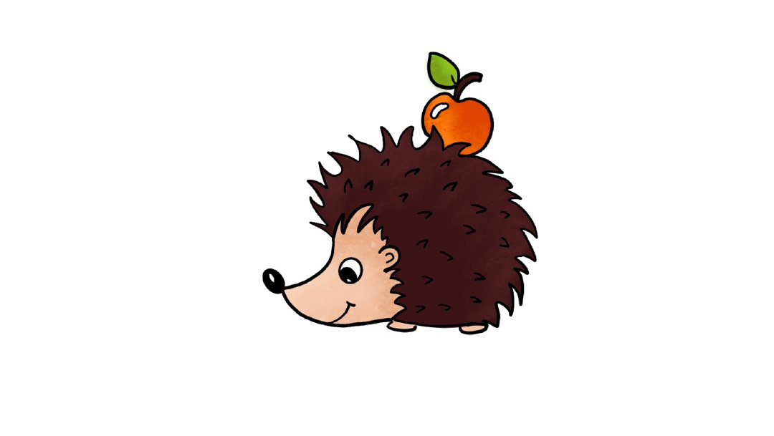
Chrońmy jeże póki czas
Jeże są chronione tak samo jak żubr. Podlegają w Polsce ścisłej ochronie gatunkowej. Jeżeli im nie pomożemy, do 2025 roku wyginą! Jeże to jedne z najstarszych ssaków na Ziemi. Od milionów lat ewoluują tylko w niewielkim stopniu, ale i tak przetrwały szereg zlodowaceń i nawiedzających Ziemię kataklizmów. Zagrożone są dopiero teraz.

Slide 7
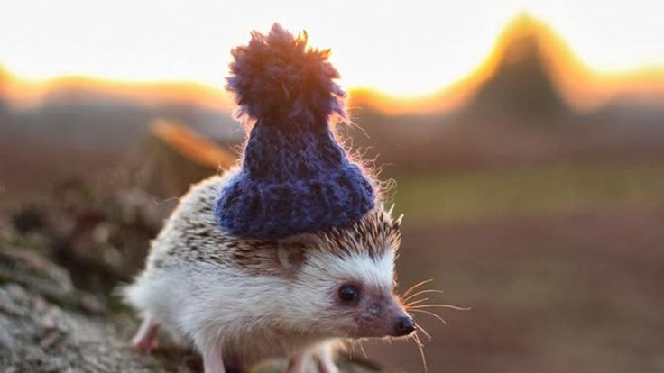
DZIĘKUJĘ ZA UWAGĘ
MIŁOSZ KUŁAK
Źródło: Portal Interia.pl

